Slide 1
Регулирование объема и структуры денежной базы и денежной массы
Костанайский государственный университет им. А. Байтурсынова
Завьялова Елена Николаевна

Slide 2
Содержание
Понятие и структура денежной базы и денежной массы.
Денежная масса и факторы ее формирования.
Определение «широких» и «узких» денег.
Способы измерения денежной массы.
Регулирование денежной массы.
Контроль за денежной массой

Slide 3
Понятие и структура денежной массы.
Денежная масса - совокупное количество выпущенных в обращение денежных знаков, включая наличные деньги, чеки, денежные средства населения и организаций, хранимые на счетах в банках и иных кредитных организациях, а также подлежащие обязательной оплате денежные обязательства.
номинальная
рассчитывается на основе сложившегося уровня цен
реальная
скорректированная номинальная с учетом темпов инфляции.
Наличные денежные средства
Бумажные деньги
Разменная монета
Облигации
Чековые вклады
Безналичные денежные средства
Срочные вклады

Slide 4
Денежная масса и факторы ее формирования
На денежную массу влияют такие факторы :
a) объем товаров, продающихся на рынке страны;
b) цены на эти товары;
c) скорость обращения денег.
2 подхода экономической сущности денежной массы:
денежная масса является доминирующим фактором стабилизации цен, сбалансированности бюджета, спроса и предложения в целом.
деньги и кредит выступают самостоятельными активными факторами оживления хозяйственного оборота, пополнения оборотных средств, расширения инвестиций.

Slide 5
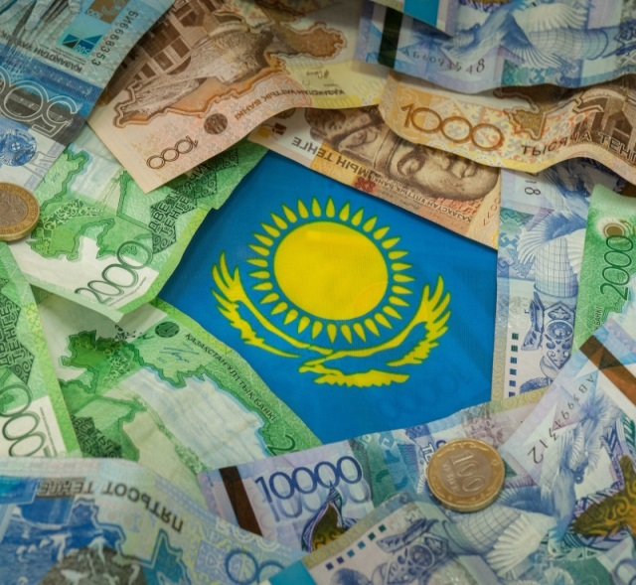
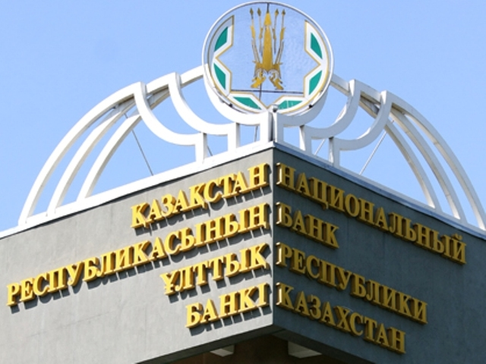
Состояние денежной массы в РК
За июнь 2015 года:
денежная масса увеличилась на 4,5% до 13103,6 млрд. тенге (с начала года – увеличение на 2,2%),
наличные деньги в обращении – на 5,2% до 1143,6 млрд. тенге (с начала года – увеличение на 1,9%),
депозиты в банковской системе – на 4,5% до 11960,0 млрд. тенге (с начала года – увеличение на 2,3%).

Slide 6
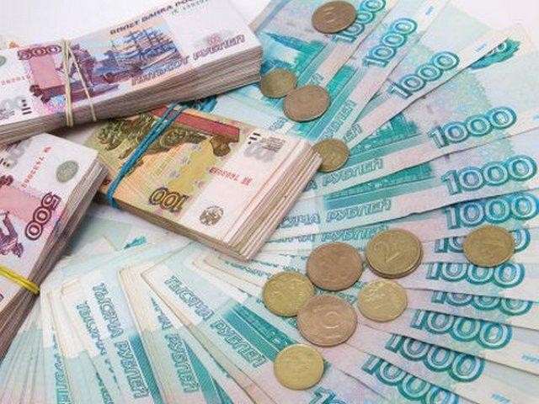
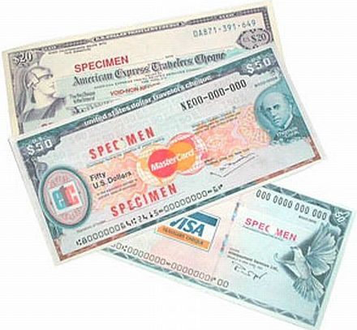
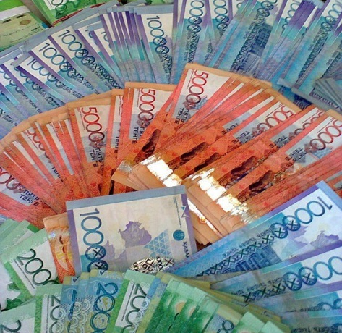
Определение «широких» и «узких» денег
«Узкие» деньги (narrow money) :
1) наличность, т.е. металлические и бумажные деньги, находящиеся в обращении;
2) чековые вклады, т.е. вклады в коммерческих банках или сберегательных учреждениях.
«широких денег» (broad money) :
виды финансовых активов, которые в равной степени могут использоваться в целях осуществления платежей и как средство накопления.
довольно высоколиквидные денежные средства

Slide 7
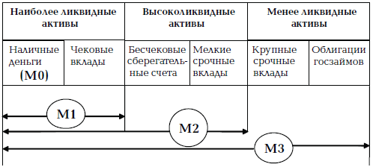
Денежные агрегаты
Денежный агрегат – объемный показатель финансовых активов, который определяется уровнем ликвидности.

Slide 8
Понятие и структура денежной базы
Денежная база — это совокупность наличных денег в обращении и общего объема резервов коммерческих банков, находящихся на счетах в центральном банке
Денежная база
Выпущенные в обращение Национальным Банком наличные деньги, в том числе остатки средств в кассах кредитных организаций;
Остатки на счетах обязательных резервов, по привлечённым кредитными организациями средствам в национальной и иностранной валюте, депонируемые в НБ;
Средства на корреспондентских счетах в валюте РК (включая усреднённые остатки обязательных резервов) и депозитных счетах кредитных организаций в НБ;
Вложения кредитных организаций в облигации НБ (по рыночной стоимости);
Иные обязательства НБ по операциям с кредитными организациями в валюте РК

Slide 9
Состояние денежной базы в РК
В июле 2015 года международные резервы Национального Банка увеличились.
Валовые международные резервы Национального Банка составили 29,0 млрд. долл. США (с начала года – увеличение на 0,2%).
Чистые международные резервы Национального Банка составили 28,2 млрд. долл. США (с начала года – увеличение на 0,8%).
В июле 2015 года денежная база РК составила 3871,6 млрд. тенге (с начала года – расширение на 13,4%).
Узкая денежная база, т.е. денежная база без учета срочных депозитов банков второго уровня в Национальном Банке, составила 3488,7 млрд. тенге.

Slide 10
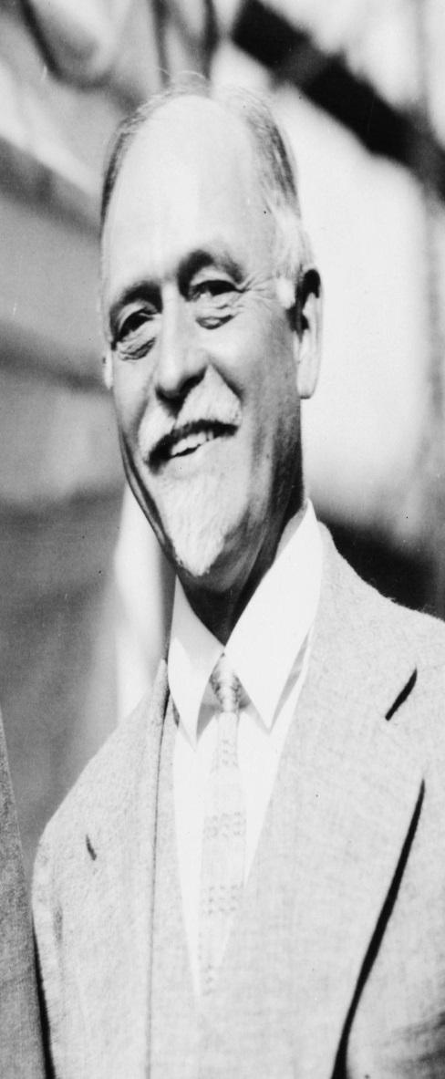
Уравнение Ирвинга Фишера
Для того чтобы точно определить, каким должно быть значение денежной массы, используется знаменитое уравнение Ирвинга Фишера, из которого следует, что величина денежной массы прямо пропорциональна величине ВВП страны.
Уравнение количественной теории денег (УКТД) или знаменитое уравнение Ирвинга Фишера, определяющих денежную массу страны
М*V=P*T, где

Slide 11
Уравнение Ирвинга Фишера
Отсюда, формула М*V=P*Y,
где Р- уровень цен (дефлятор ВНП);
Y-реальный ВНП (валовой национальный продукт);
Р*Y-номинальный национальный продукт, т.е. реальный объем национального производства, представленный в денежном выражении, или, иначе говоря, исчисленный в текущих (ныне действующих) ценах.
Отсюда, можно сделать выводы:
1) если Национальный банк удерживает предложение денег на стабильном уровне, уровень цен будет неизменным.
2) если НБ увеличивает предложение денег, то уровень цен растет.

Slide 12
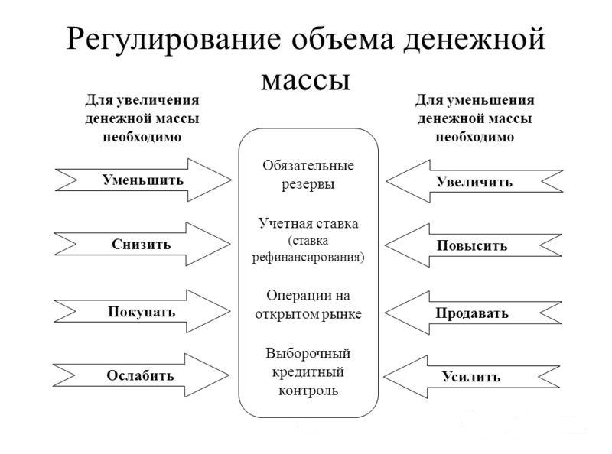
Регулирование денежной массы.
Регулирование денежной массы происходит за счет стимулирования спроса или предложения.
Для регулирования денежной массы и уровня инфляции НБ активно использует такие инструменты кредитно-денежной политики.

Slide 13
Контроль за денежной массой
Контроль над величиной денежной массы
Под контролем за денежной массой подразумевается комплекс мероприятий, осуществляемых Национальным банком и направленных на удержание величины денежной массы в допустимом интервале.
Действует базовый экономический закон: чем больше количество денег, тем меньше их стоимость.
осуществляет Национальный банк
методами денежно-кредитного регулирования

Slide 14
Контроль за денежной массой
Важнейшим инструментом прямого воздействия на денежную массу является эмиссия денег Национального банка формирующая основной ее компонент — денежную базу.
Методами ДКР выступают:
учетная политика
изменения нормы обязательного резервирования;
операции на открытом рынке
рефинансирование коммерческих банков.
Национальный банк устанавливает промежуточные (на планируемые периоды) ориентиры роста денежной массы — проводит так называемое таргетирование.

Slide 15
Принципы контроля за денежной массой
Эксперты выделяют несколько принципов, на которых должен основываться эффективный контроль за денежной массой:
Необходимо отказаться от разграничения наличных и безналичных средств.
Необходимо следить за тем, чтобы возможностью эмитировать дополнительные банкноты обладал исключительно Центробанк.
Следует использовать такой коэффициент, как денежный мультипликатор. Мультипликатор является отношением денежной массы к денежной базе страны.
Важно разработать систему контрольных точек и нормативов, а также использовать математические модели спроса-предложения денег (например, модель Джона Кейнса).

